Slide 1
第5章 同步时序逻辑电路
(书本第3章 触发器)
知识点4：触发器(4)----主从触发器
115/11/07

Slide 2
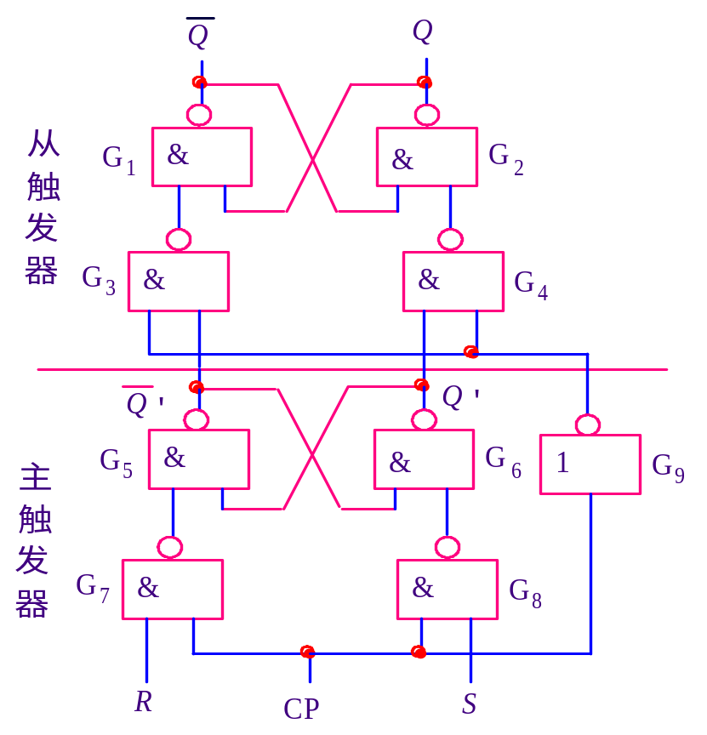
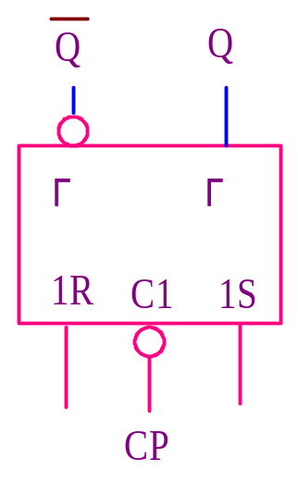
主从RS触发器
电路结构
由两级同步RS触发器串联组成。G_{1～}G₄组成从触发器，G_{5～}G₈组成主触发器。CP 与CP’互补，使两个触发器工作在两个不同的时区内。

Slide 3
主从RS触发器
工作原理
主从触发器的触发翻转分为两个节拍：
（1）当CP＝1时，CP’＝0，从触发器被封锁，保持原状态不变：主触发器工作，接收R和S端的输入信号。
（2）当CP由1跃变到0时，即CP=0、CP’＝1。主触发器被封锁，输入信号R、S不再影响主触发器的状态；从触发器工作，接收主触发器输出端的状态。
特点：（1）主从触发器的翻转是在CP由1变0时刻（CP下降沿）发生的。
（2）CP一旦变为0后，主触发器被封锁，其状态不再受R、S影响，因此不会有空翻现象。

Slide 4
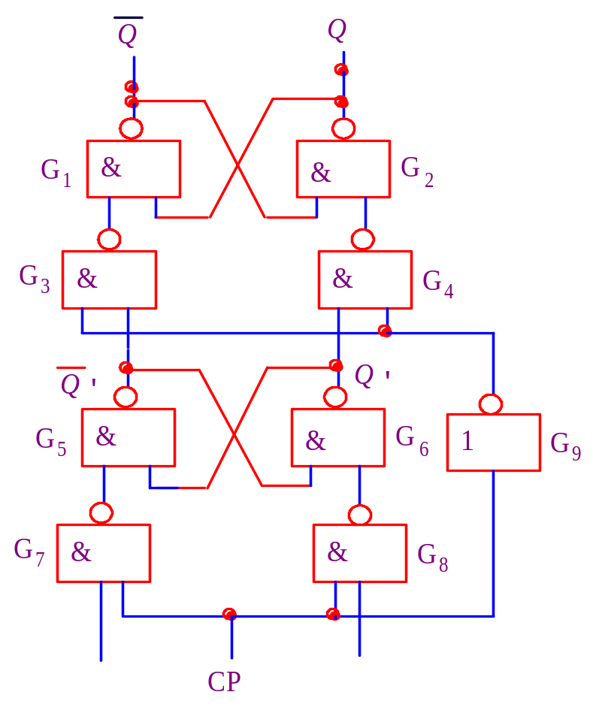
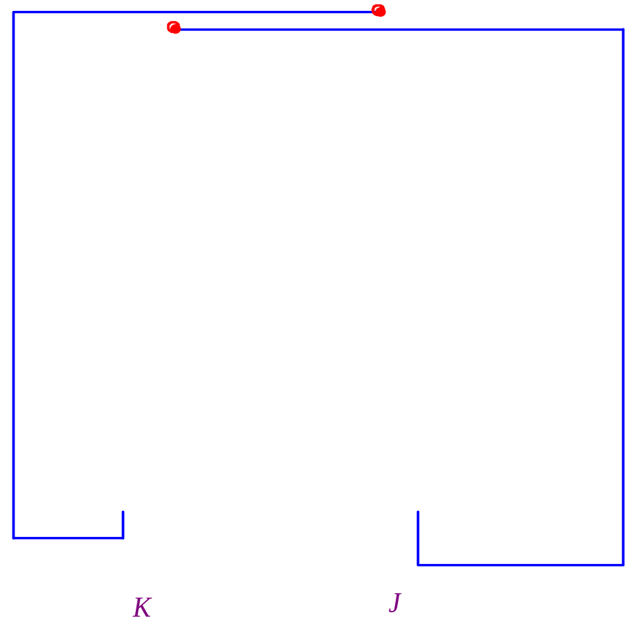
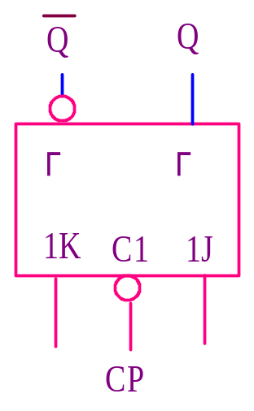
主从JK触发器
电路结构
主从RS触发器的缺点：
使用时有约束条件RS=0。
为此，将触发器的两个互补的输出端信号通过两根反馈线分别引到输入端的G₇、G₈门，这样，就构成了JK触发器。

Slide 5
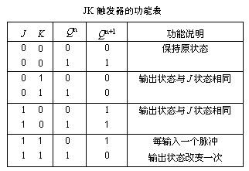
主从JK触发器
逻辑功能
(1）功能表：

Slide 6
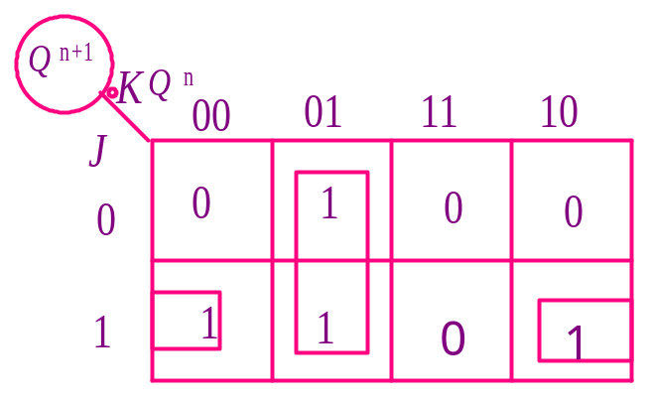

主从JK触发器
逻辑功能
（2）特性方程：

Slide 7
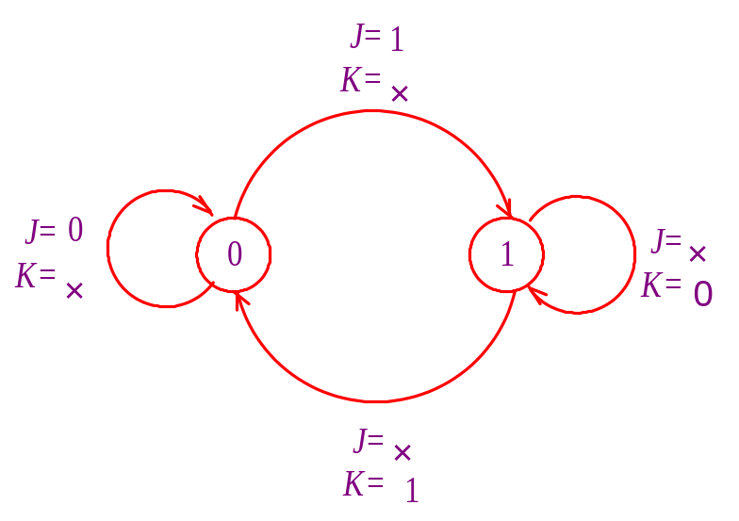
主从JK触发器
逻辑功能
（3）状态转换图

Slide 8
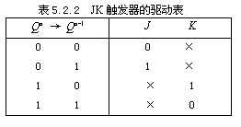
主从JK触发器
逻辑功能
    （4）驱动表

Slide 9
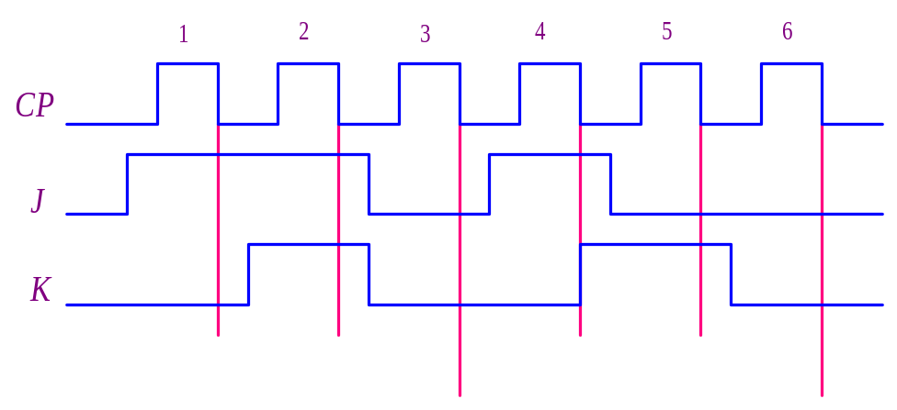
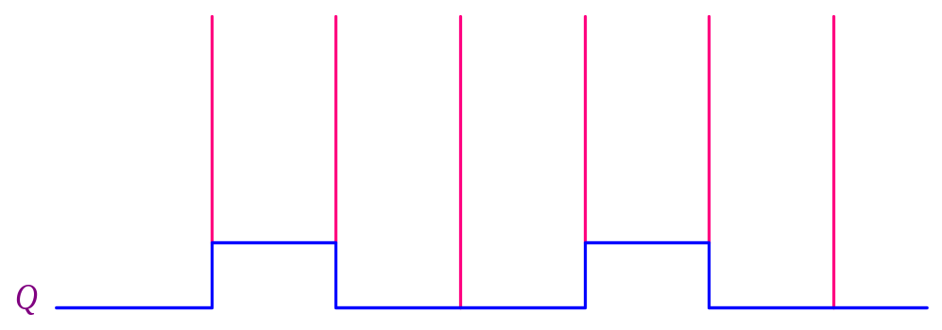
主从JK触发器
波形图
例 已知主从JK触发器J、K的波形如图所示，画出输出Q的波形图（设初始状态为0）。
在画主从触发器的波形图时，应注意以下两点：
（1）触发器的触发翻转发生在时钟脉冲的触发沿（这里是下降沿）
（2）判断触发器次态的依据是时钟脉冲下降沿前一瞬间输入端的状态。

Slide 10
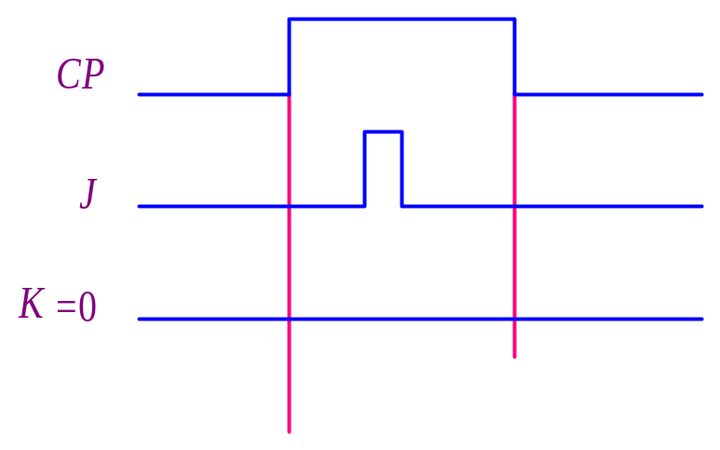
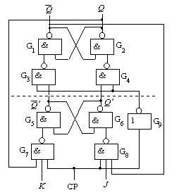
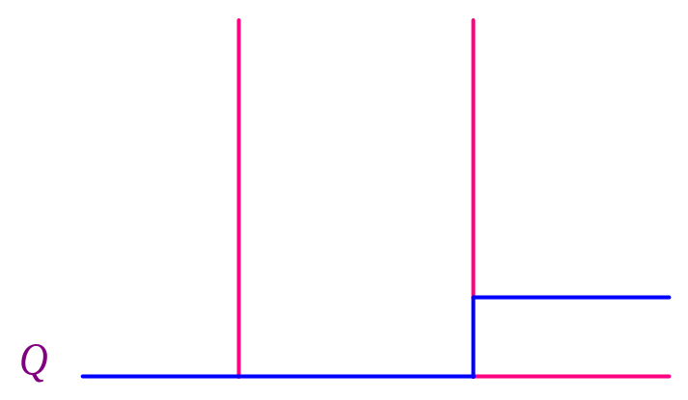
主从JK触发器
波形图
例 已知主从JK触发器J、K的波形如图所示，画出输出Q的波形图（设初始状态为0）。
解：画出输出波形如图示。
由此看出，主从JK触发器在CP=1期间，主触发器只变化（翻转）一次，这种现象称为一次变化现象。

